Slide 1
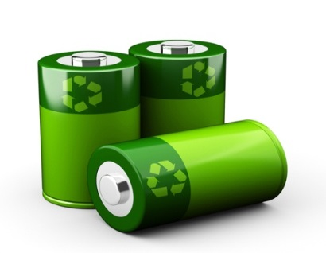
第4章 氧化还原反应与电化学

Slide 2
本章学习要点
知识要点 | 掌握程度 | 相关知识
电化学 | 掌握氧化还原反应与电化学的联系和区别， 与电能之间的关系 | 氧化反应、还原反应、电化学的定义
原电池 | 掌握原电池的组成、原理、表示方法；掌握电动势的有关计算 | 原电池的正负极、半反应式、总反应式、氧化还原电对、能斯特方程
电解池 | 掌握电解池的结构、电解原理、析出规律 | 电解池的阴阳极、分解电压
电极电势 | 掌握电极电势产生的原因、测定方法、电极的分类、电极电势的应用 | 标准电极电势的应用及电极电势能斯特方程的应用
电化学应用 | 了解金属的腐蚀与防腐原理；常见化学电源 | 金属的腐蚀与防腐原理

Slide 3
知识要点 | 掌握程度 | 相关知识
氧化还原反应 | 掌握氧化反应、还原反应、氧化还原反应、氧化数的基本概念，氧化还原反应反应的配平方法。 | 氧化反应、还原反应、氧化数、氧化数法、离子-电子法等。
原电池 | 掌握原电池的组成、原理、表示方法；了解电极的类型等。 | 原电池的正负极、半反应、总反应、原电池装置的符号
原电池 电动势 | 掌握电极电势产生的原因、测定方法、E和 的关系， 浓度或分压对电极电势的影响。 | 标准氢电极、标准电极电势表、能斯特方程等。
电极电势的应用 | 掌握判断原电池正负极、氧化还原反应方向和限度、氧化剂和还原剂相对强弱的基本方法等。 | 标准电极电势的应用及电极电势能斯特方程的应用等。
电解池 | 掌握电解的基本原理，了解电解的应用。 | 电解池、分解电压、超电势等
电化学应用 | 了解金属的腐蚀与防腐原理；常见化学电源。 | 金属的腐蚀与防腐原理、化学腐蚀、电化学腐蚀等。

Slide 4
本章主要内容
§4.1 原电池
§4.2 原电池电动势
§4.3 电极电势的应用
§4.4 电解的基本原理及应用
§4.5 金属腐蚀与防护

Slide 5
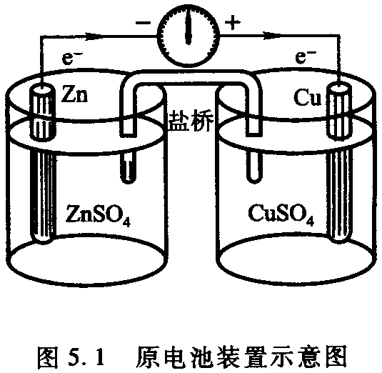
§4.1 原电池
1. 原电池的定义
原电池
借助氧化还原反应直接产生电流的装置(或是借助氧化还原反应将化学能直接转化为电能的装置)

Slide 6
2. 原电池的组成
原电池的组成
两个半电池、盐桥和导线。

Slide 7
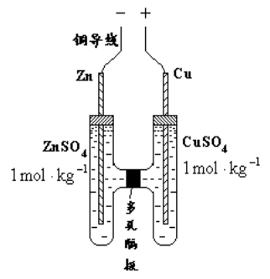
3.原电池装置的符号表示
负极：Zn→ Zn²⁺ + 2e⁻ 氧化反应
正极：Cu²⁺ + 2e⁻→ Cu 还原反应
铜锌电池
电池符号
Zn | ZnSO₄(1mol.Kg⁻¹) ┇CuSO₄(1mol.Kg⁻¹) | Cu

Slide 8
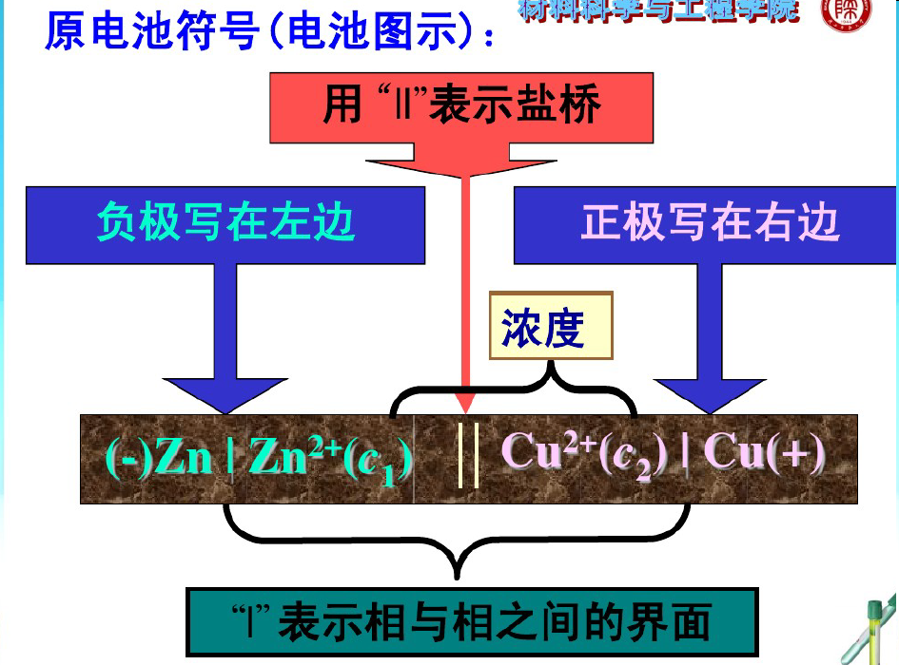

Slide 9
Zn | ZnSO₄(1mol.Kg⁻¹) ┇CuSO₄(1mol.Kg⁻¹) | Cu
（2）电池的表示方法
1. 左边为负极，氧化作用；右边为正极，还原作用。
2.“|”表示相界面，有电势差存在。
3.“||”或“ ”表示盐桥，使液接电势降到可以不计。
4.“┆”表示两个液相接界，一般为半透膜。
5. 要注明温度，不注明就是298.15 K；要注明物态，
气体要注明压力；溶液要注明浓度或活度。
6. 气体电极和氧化还原电极要写出导电的惰性电极，
通常是铂电极。

Slide 10
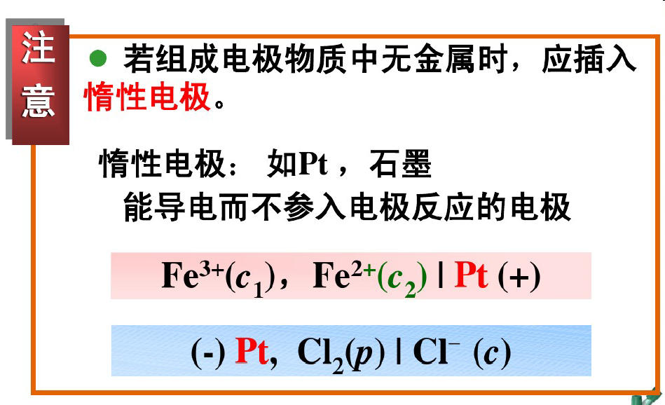

Slide 11
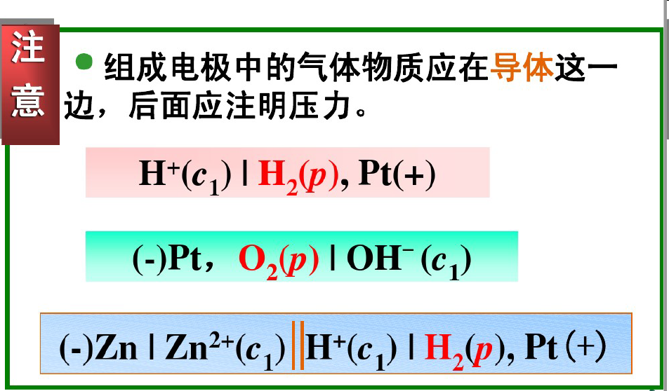

Slide 12
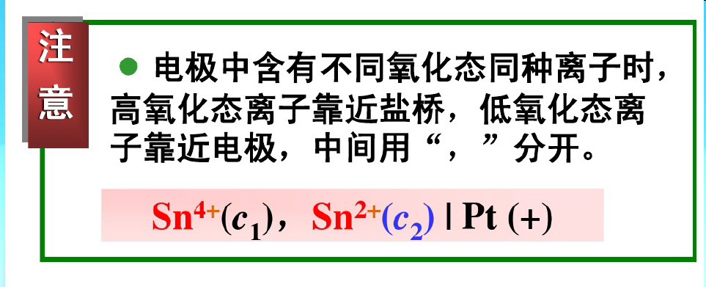
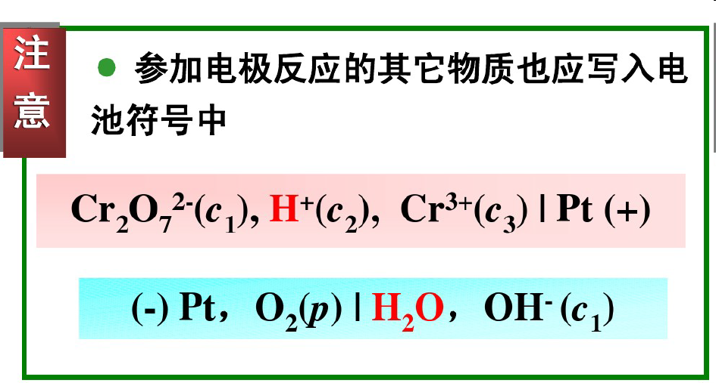

Slide 13
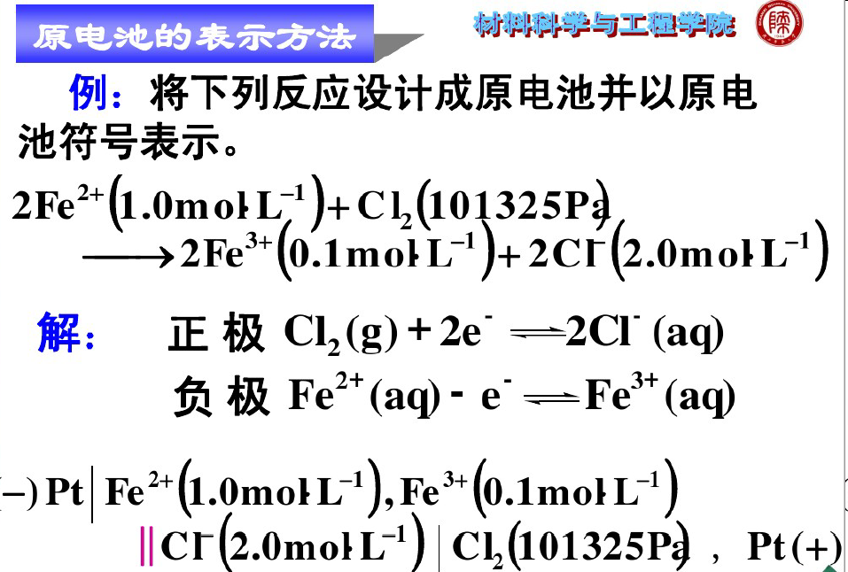

Slide 14
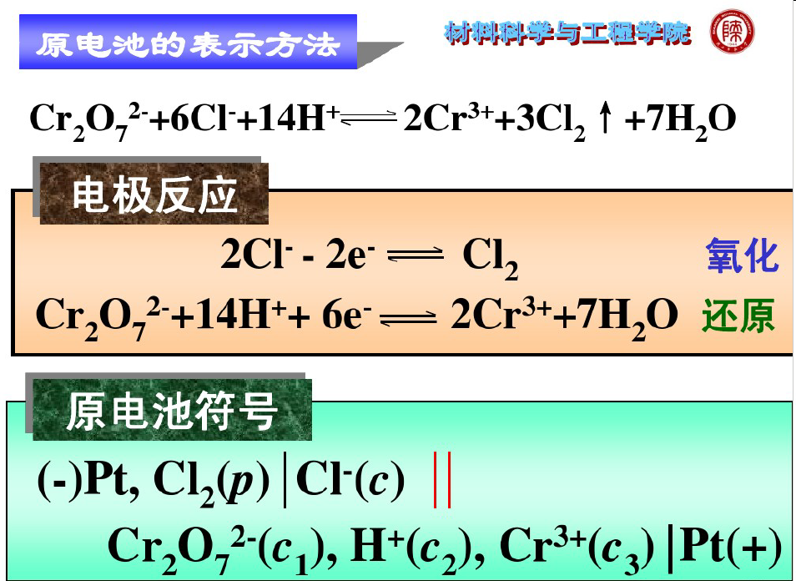

Slide 15
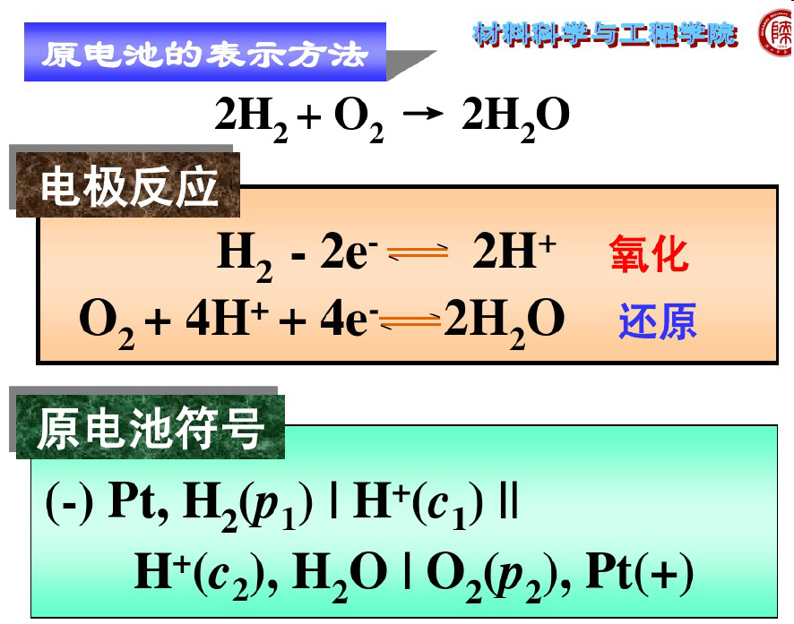

Slide 16
例1，指出下列各电对组成原电池的正、负极，指出电子的流动方向，并分别写出电极反应和电池反应
（1）Zn(NO₃)₂ / Zn —— Sn(NO₃)₂ / Sn
-0.7618 V -0.1375V
(- ) Zn - 2e⁻ = Zn²⁺ e⁻ 从 Zn极 → Sn极
(+) Sn²⁺ + 2e⁻ = Sn
电池反应 Zn + Sn²⁺ = Zn²⁺ + Sn

Slide 17
（2）Sn(NO₃)₂ / Sn —— Cu(NO₃)₂ / Cu
-0.1375V 0.345V
( -) Sn - 2e⁻ = Sn²⁺ e⁻ 从Sn极 → Cu极
(+) Cu²⁺ + 2e⁻ = Cu
电池反应 Sn + Cu²⁺ = Sn²⁺ + Cu
（3）Cu(NO₃)₂ / Cu —— AgNO₃/Ag
0.345 V 0.7996V
(- ) Cu - 2e⁻ = Cu²⁺ e⁻从Cu→Ag
(+) Ag⁺ + e⁻ = Ag
电池反应 Cu + 2Ag⁺ = 2Ag + Cu²⁺

Slide 18
例2，酸性溶液中有下列氧化还原反应发生
K₂Cr₂O₇ + 6FeSO₄ + 7H₂SO₄
= Cr₂(SO₄)₃ + 3Fe₂(SO₄)₃ + K₂SO₄ + 7H₂O
试用此反应组成一个原电池，并写出这个电池的表达式
(-) Pt | Fe²⁺, Fe³⁺ (1mol•L⁻¹) || Cr₂O₇²⁻,Cr³⁺ (1mol•L⁻¹) | Pt (+)

Slide 19
4. 电极的类型
按照氧化态、还原态物质的状态不同，一般将电极分成如下三类
一、 第一类电极（金属电极、气体电极）
构成：
将金属浸入含该金属离子的溶液中，或将气体吸附于某惰性金属后再浸入含气体所对应的离子的溶液中。
（1）金属电极和卤素电极
写法： Zn²⁺|Zn ； Cl⁻|Cl₂(g) |Pt;
电极反应
M^{Z+} + Ze⁻ → M X₂ + 2e⁻ → 2 X⁻

Slide 20
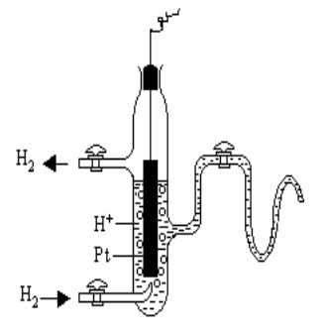
氢电极：
结构：将镀有铂黑的铂片浸入含有H⁺或OH–的溶液中，并不断通H₂(g)就构成了酸性或碱性氢电极。
酸性: H⁺ | H₂(g) | Pt
电极反应： 2H⁺ + 2e– → H₂(g)
优点：电动势随温度改变很小。
氢电极结构简图
碱性: OH–, H₂O | H₂(g) | Pt
电极反应： 2H₂O + 2 e– → H₂(g) + 2OH–

Slide 21
(3)氧电极
结构：将镀有铂黑的铂片浸入含有 H⁺ 或 OH– 的溶液中，并不断通 O₂(g) 就构成了酸性或碱性氧电极
酸性氧电极: H₂O, H⁺ | O₂(g) | Pt
电极反应： O₂(g) + 4H⁺ + 4e– → 2H₂O
标准电极电势：
碱性氧电极: H₂O ,OH– | O₂(g) |Pt
电极反应：O₂(g) + 2H₂O + 4e– → 4OH–
标准电极电势：

Slide 22
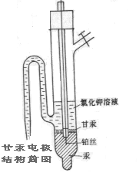
二、 第二类电极（金属-难溶盐电极、金属-难溶氧化物电极）
（1）金属-难溶盐电极
构成：在金属表面上覆盖一层该金属难溶盐，浸入含该难溶盐负离子的溶液中。
常见电极
银-氯化银电极，Cl⁻|AgCl(s)|Ag
AgCl(s)+ e⁻ → Ag + Cl⁻
甘汞电极, Cl⁻|Hg₂Cl₂(s)|Hg
Hg₂Cl₂(s)+2e⁻ → 2Hg+2Cl⁻

Slide 23
甘汞电极具有容易制备，使用方便，电极电势稳定的优点，在测量电池电动势时，常用甘汞电极作为参比电极。
（2）金属-难溶氧化物电极
构成：在金属表面上覆盖一层该金属难溶氧化物，浸入含H⁺或OH⁻的溶液中。
例如： 锑/氧化锑电极：
H⁺，H₂O|Sb₂O₃(s)|Sb
Sb₂O₃(s)+ 6H⁺ + 6e⁻ →2Sb + 3H₂O

Slide 24
三、 第三类电极（氧化还原电极）
构成：将惰性电极浸入含有同一元素的两种不同价态离子的溶液构成。
电极极板为不参加反应固体材料（Pt或石墨），参加反应的物质都在溶液中。

Slide 25
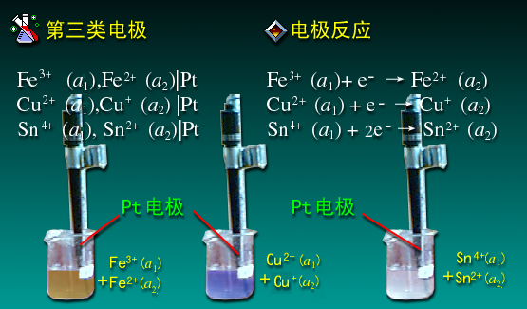

Slide 26
§4.2 原电池电动势
1.电极电势的产生
由任意两个电极构成的电池，其电动势
E= Φ_{右} – Φ_{左}
E为正值，表示电池反应能自发进行。
以Cu-Zn原电池为例，解释电流产生的原因。
金属锌失去电子的趋势比铜大，所以锌片上有较多的负电荷，若用导线把锌片和铜片连接起来，电子就从锌片流向铜片；流到铜片上的电子，与溶液中的Cu²⁺离子结合生成金属铜，并在铜片上沉积下来。这样电子不断地从锌片流向铜片，从而产生电流。

Slide 27
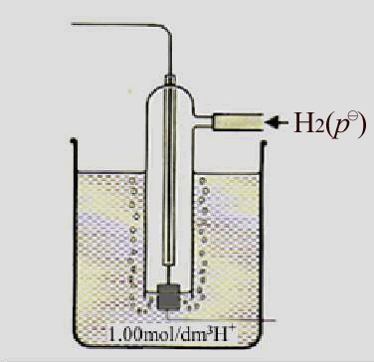
(1)标准氢电极
2.电极电势的测量
单个电极电势的绝对值是未知的，为了比较不同电极的电势差及计算电池的电动势，引入了标准氢电极的概念。
将镀有蓬松铂黑的铂片浸入含有H⁺的溶液中，不断通入H₂(p⊝)，构成标准氢电极，该电极反应为：
H₂(g) → 2H⁺+2e⁻
Pt | H₂ (p⊝) | H⁺ (c_{H}⁺=1)
‖ 待测电极
规定
Φ ⊝(H⁺ | H₂)= 0 V

Slide 28
(2)电极电势的测定
欲测定某电极的电极电势，可将待测电极与标准氢电极组成原电池，测出该原电池的电动势E，即可算出待测电极相对于标准氢电极的电极电势，称为该电极的电极电势。
通常规定待测电极(如标准锌电极)为正极，它与标准氢电极组成电池的电动势:

Slide 29
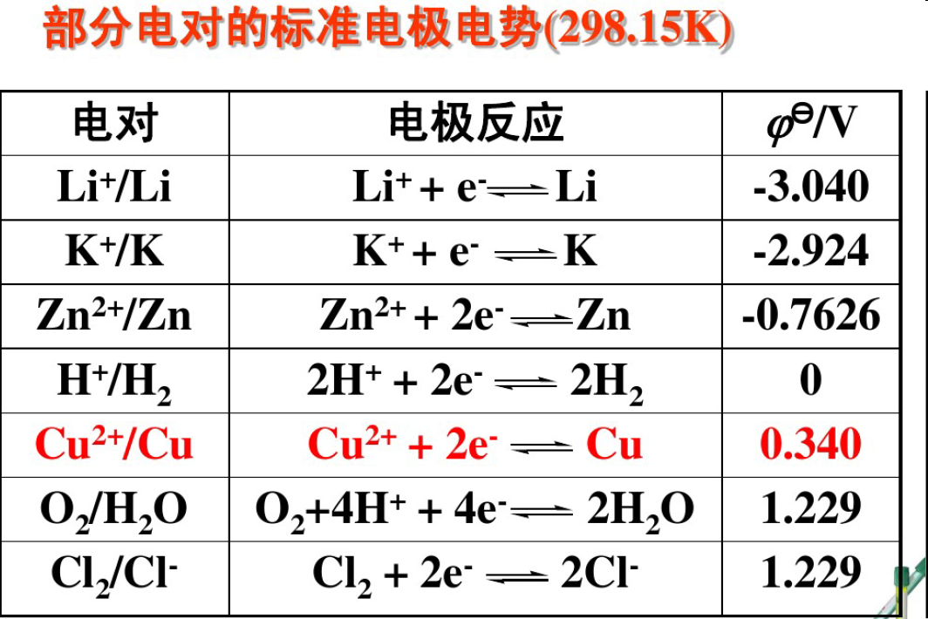

Slide 30
3.标准电极电势表
（1）判断氧化剂和还原剂的强弱
ϕ ^{θ}(氧化型/还原型) ↑，表示氧化型物质氧化性↑
ϕ ^{θ}(氧化型/还原型) ↓，表示还原型物质还原性↑

Slide 31
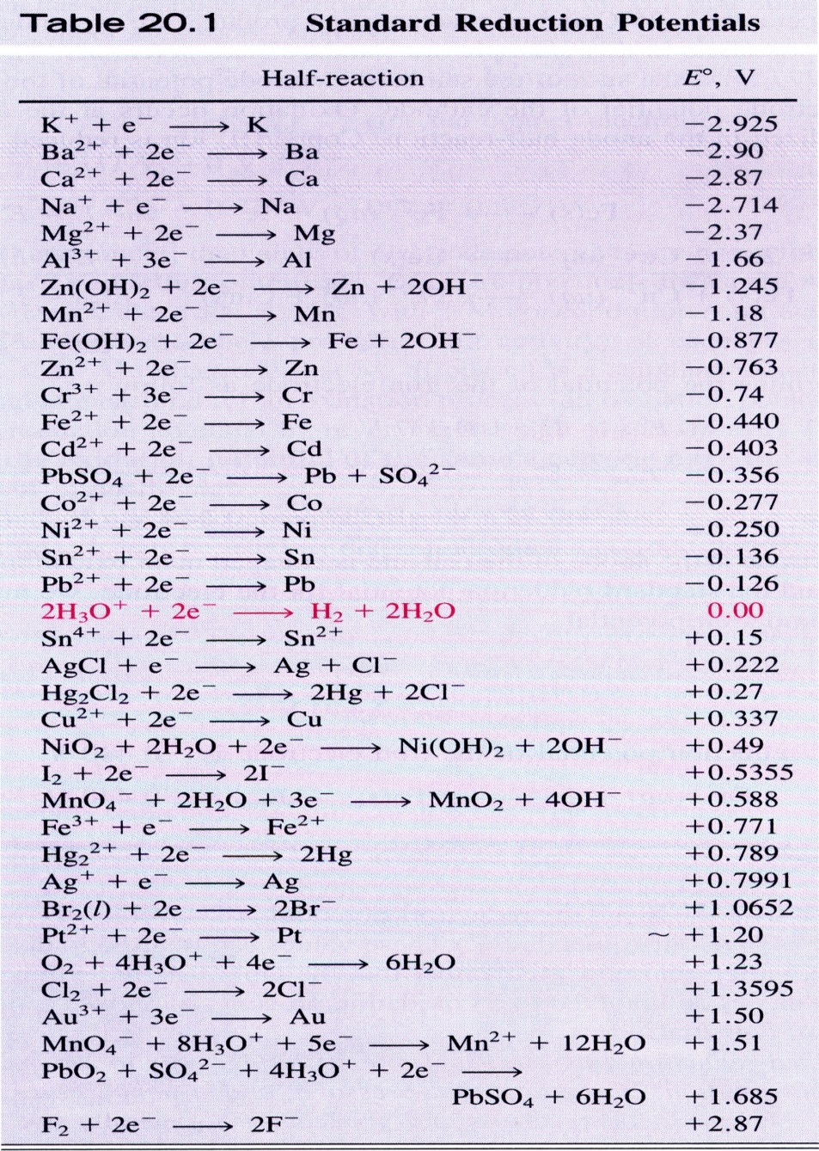
书上附录 7
(P240-242)

Slide 32
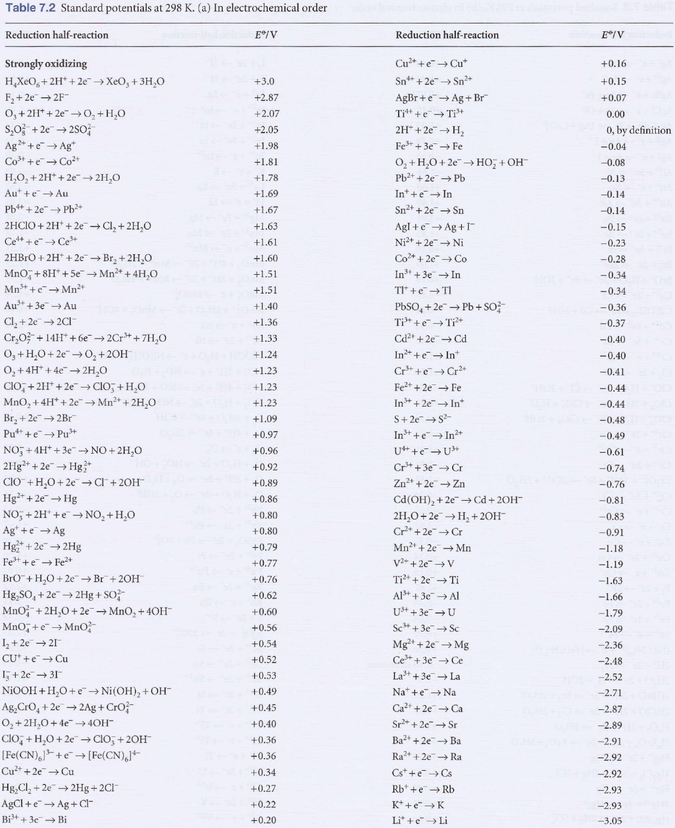

Slide 33
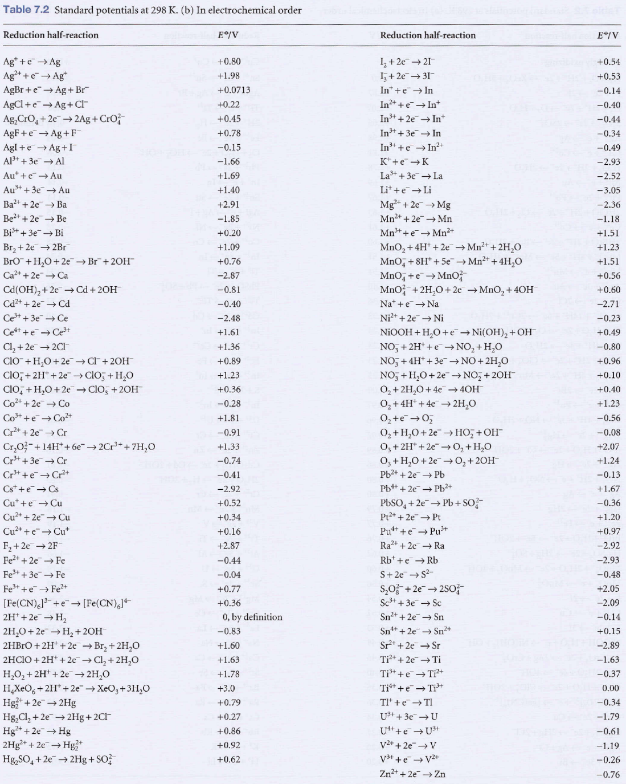

Slide 34
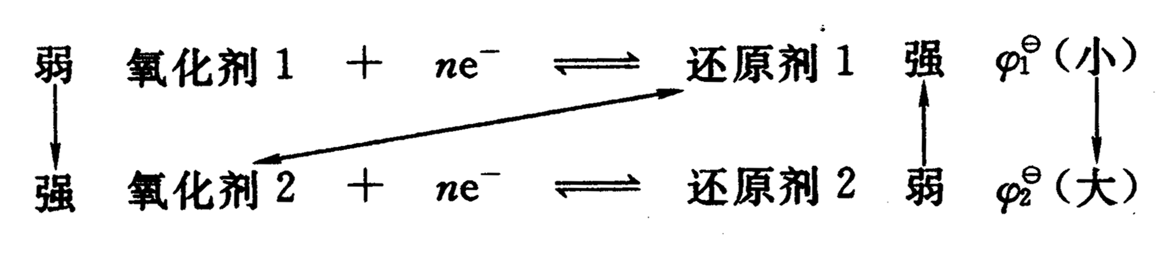
（b）对角线规则：
处于对角线的两种物质放在一起，能发生氧化还原反应

Slide 35
ϕ
越负，还原型的还原性越强
如，
-0.763 -0.23V -0.409 +0.7996V
ϕ _{Zn2+/Zn}
ϕ _{Fe3+/Fe}
ϕ _{Ni2+/Ni}
ϕ _{Ag+/Ag}
∴ 最强的还原剂为Zn，最强的氧化剂为Ag⁺

Slide 36
例1，已知
ϕ _{Cl2/Cl}- = 1.3583 V
ϕ _{Br2/Br}- = 1.065 V
ϕ _{I2/I}- = 0.535 V
指出最强的氧化剂，最强的还原剂
最强的氧化剂为Cl₂，最强的还原剂为I⁻
(2) 判断反应方向
氧化还原反应进行的方向和很多因素有关，（反应物的本性、浓度、介质和温度等）当其它外界条件一定时，反应的方向决定于氧化剂和还原剂的本性

Slide 37
一般地，氧化还原发生的方向为：
强氧化剂1 + 强还原剂2 = 弱还原剂1 + 弱氧化剂2
那么，怎样根据标准电极电势，判断反应发生的方向呢？
实验证明：
反应：
E = - > 0 正向进行
E = - < 0 逆向进行
ϕ ₍₊₎
ϕ ₍₋₎
ϕ ₍₊₎
ϕ ₍₋₎
即把参加反应的反应物，氧化剂组成的电对作为原电池的正极，还原剂组成的电对为负极

Slide 38
例2，判断Zn + Cu²⁺ = Zn²⁺ + Cu是否正向进行？
解：
负极( -) Zn - 2e⁻ = Zn²⁺ = -0.7628V
正极(+) Cu²⁺ + 2e⁻ = Cu = 0.337V
ϕ ₍₋₎
ϕ ₍₊₎
∴ E= - = 0.337-(-0.7628) = 1.10 > 0
ϕ ₍₊₎
ϕ ₍₋₎
∴ 反应可正向进行

Slide 39
总之，判断反应进行方向步骤为：
（1）首先确定氧化剂和还原剂
ϕ
（2）查出氧化剂电对和还原剂电对
（3）把还原剂电对作为负极，氧化剂电对作为正极，并求出E= -
ϕ ₍₊₎
ϕ ₍₋₎
（4）判断
E > 0 正向进行
E < 0 逆向进行

Slide 40
例3，金属铁能置换Cu²⁺，而FeCl₃溶液又能溶解铜块，这两种现象是否矛盾？
解：（1）Fe + Cu²⁺ = Cu + Fe²⁺
E = - = -
= 0.337 - (-0.409) = 0.746 > 0 正向
ϕ ₍₊₎
ϕ ₍₋₎
ϕ _{Cu}2+_{/Cu}
ϕ _{Fe}2+_{/Fe}
∴ Fe能直换Cu²⁺
（2）2Fe³⁺ + Cu = Cu²⁺ + 2Fe²⁺
E= - = -
ϕ ₍₊₎
ϕ ₍₋₎
ϕ _{Fe3+/Fe2+}
ϕ _{Cu}2+_{/Cu}
= 0.77 - 0.337 > 0 正向
∴ FeCl₃ 能溶解Cu ∴ 两者不矛盾

Slide 41
ϕ
例4 以铁和铜为例说明金属活动顺序与 的关系
解：金属活动顺序表，Fe位于H之前，而Cu位于H之后
Fe + 2H⁺ = Fe²⁺ + H₂
ϕ ₍₊₎
ϕ ₍₋₎
ϕ _{H+/H2}
ϕ _{Fe}2+_{/Fe}
此反应的E= - = -
= 0 - (-0.440) = 0.440 > 0
∴ 正向进行
Cu²⁺ + H₂ = 2H⁺ + Cu
E= - = -
ϕ ₍₊₎
ϕ ₍₋₎
ϕ _{Cu2+/Cu}
ϕ _{H}+_{/H2}
= 0.337 – 0 > 0 正向进行
ϕ
∴ 的大小与金属活动顺序表一致

Slide 42
例5，SnCl₂和FeCl₃能否共存于同一溶液中
解： Sn²⁺ + 2Fe³⁺ = 2Fe²⁺ + Sn⁴⁺
= 0.770 - 0.151 > 0
E
∴ 不能共存同一溶液中

Slide 43
例6，现有Cl⁻, Br⁻, I⁻处于同一溶液中，若使I⁻→I₂，而Br⁻, Cl⁻不氧化，在常用的氧化剂Fe₂(SO₄)₃和KMnO₄中选择哪一种符合上述要求：
ϕ
解：首先查出这些离子和氧化剂的
ϕ _{I2/I}-
ϕ _{Br2/Br}-
ϕ _{Cl2/Cl}-
ϕ _{Fe}3+_{/Fe}2+
ϕ _{MnO4}-_{/Mn}2+
0.535 1.065 1.3533 0.770 1.491
ϕ ₍₊₎
ϕ ₍₋₎
∴ 要使I⁻ →I₂ ，必须使 E = - > 0

Slide 44
若选择Fe³⁺作氧作剂，
则 I⁻ ： = 0.770 - 0.535 = 0.235 > 0
Br⁻ : = 0.770 - 1.065 < 0
Cl⁻ : = 0.770 - 1.3533 < 0
E
E
E
若选择KMnO₄作氧化剂
则 对I⁻ ： = 1.491 - 0.535 > 0
对Br⁻ : = 1.491 - 1.065 > 0
对Cl⁻ : = 1.491 - 0.535 > 0
E
E
E
∴ 选择Fe₂(SO₄)₃作氧化剂满足上述要求

Slide 45
对照它们的电极电势差（电动势）可知，差值越大，越先被氧化，所以一种氧化剂在氧化几种还原剂时，首先氧化最强的还原剂
同理，还原剂首先还原最强的氧化剂
必须指出，上述判断只有氧化还原反应速率足够快时，才正确
氧化还原反应的产物是由化学平衡而不是由反应速率控制的情况下，才能做出这样的判断

Slide 46
氧化态+ ze⁻ → 还原态，即用电对“氧化态/还原态”表示电极的组成。
Φ^{θ} 代数值越小，该电极上越容易发生氧化反应，其还原态物质越易失去电子，是愈强的还原剂；其对应的氧化态物质则愈难得到电子，是愈弱的氧化剂。反之则相反。 Φ^{θ} 值与电极反应的化学计量数无关。
Φ^{θ}值的大小，只表示在标准态下(温度为298 K)水溶液中氧化剂的氧化能力和还原剂还原能力的相对强弱，其数据不适用于高温或非水介质体系。

Slide 47
4. E 与 之间的关系
原电池产生电流的原因是原电池有电动势，它是电化学反应的推动力，而在等温等压条件下：
为负值，该过程一定是自发进行的。

Slide 48
5.浓度或分压对电极电势的影响
对于任一氧化还原反应，
上式称为能斯特(Nernst)公式，由公式可见，当产物的浓度(或分压)增大时，电池电动势减小；当反应物浓度(或分压)增大时，电池电动势增加。
如果原电池的负极选的是标准氢电极，而正极是待测电极，其电池反应为

Slide 49
对于任一氧化还原反应，
电极反应为 氧化态 + ze⁻ = 还原态
电极电势的能斯特方程

Slide 50
能斯特公式的应用举例

Slide 52
离子浓度改变时电极电势发生改变
例1，求298K时，Zn放在0.1 mol•L⁻¹ Zn²⁺中的ϕ =？
解： ∵ Zn²⁺ + 2e⁻ = Zn
∴
※氧化型物质浓度减少时，电极电势降低

Slide 53
例2，求I₂在0.01 mol•L⁻¹ KI中， ϕ =？
解： ∵ I₂ + 2e⁻ = 2I⁻
※还原型物质浓度减少时，电极电势增大

Slide 54
例3，已知Fe³⁺ + e = Fe²⁺ = 0.770V
ϕ
求当[Fe³⁺] =1 mol•L⁻¹ [Fe²⁺]=0.0001 mol•L⁻¹ ϕ =?
解：
∵
∴

Slide 55
§4.3电极电势的应用
判断原电池的正负极和计算原电池的电动势
电极电势代数值较大的一个为正极，代数值较小的一极为负极。
E= Φ_{正} – Φ_{负}
判断氧化还原反应的方向和限度
E>0 氧化还原反应正方向自发进行。
E<0 氧化还原反应逆方向自发进行。
E=0 氧化还原反应处于平衡状态。

Slide 56
判断氧化剂和还原剂的相对强弱
① 代数值越大，该电对氧化态的氧化能力越强，其对应的还原态的还原能力越弱。
② 代数值越小，该电对还原态的还原能力越强，其对应的氧化态的氧化能力越弱。

Slide 57
典型例题
（1）判断反应趋势
25ºC时，有溶液（1）c_{（Sn}²⁺）=1.0， c_{（Pb}²⁺）=1.0；（2） c_{（Sn}²⁺）=1.0， c_{（Pb}²⁺）=0.1。当将金属Pb放入溶液时，能否从溶液中置换出金属Sn。
解：
电池反应

Slide 58
查表可知：
正向反应不能自发进行，故Pb不能置换出Sn
正向反应能自发进行，故Pb能置换出Sn

Slide 59
§4.6 化学电源
化学电源是将化学能转变为电能的实用装置，其品种繁多，按其使用的特点大体可分为如下两类:①
一次电池，即电池中的反应物质在进行一次电化学反应放电之后就不能再次使用了，如干电池、锌-空气电池等。② 二次电池，是指电池放电后，通过充电方法使活性物质复原后能再放电，且充、放电过程可以反复多次，循环进行。如铅蓄电池等。

Slide 60
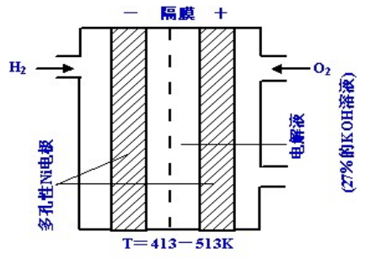
1.燃料电池
氢-氧燃料电池
阴极反应：O₂+4H⁺+4e⁻→2H₂O
阳极反应：2H₂→4H⁺+4e⁻
电池的净反应：
2H₂ + O₂ →2H₂O
该电池的标准电动势为1.229V
（－）燃料‖电解质‖氧化剂（＋）
H₂~O₂燃料电池示意图

Slide 61
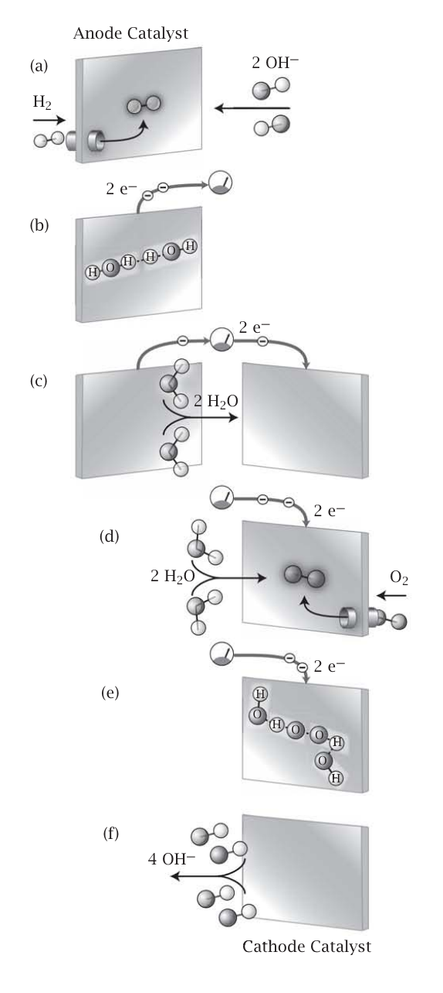
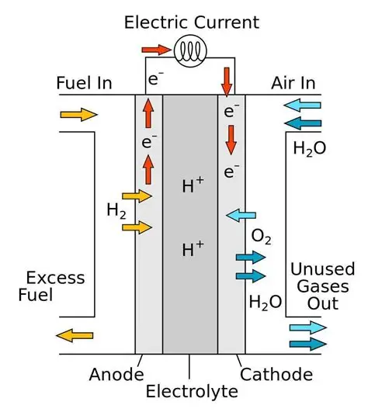

Slide 62
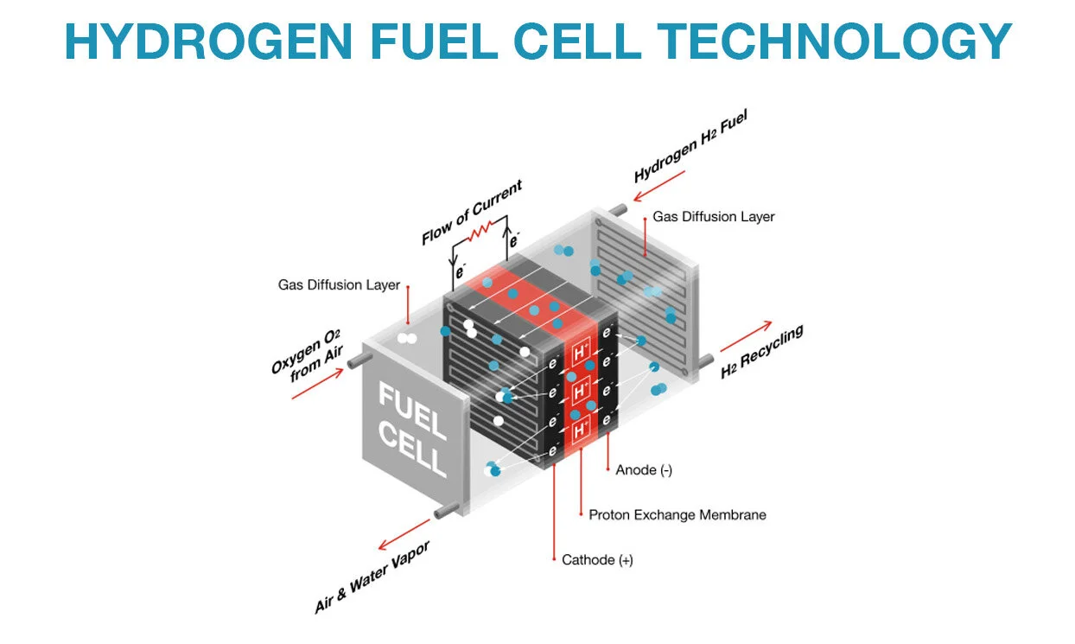
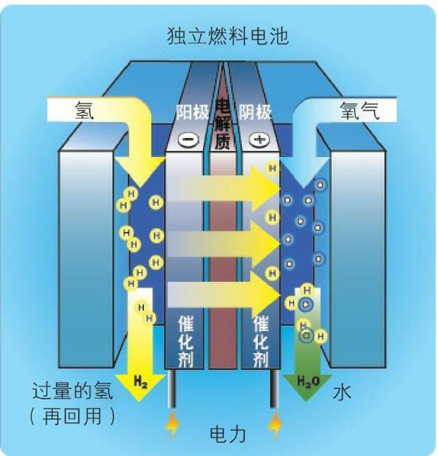

Slide 63
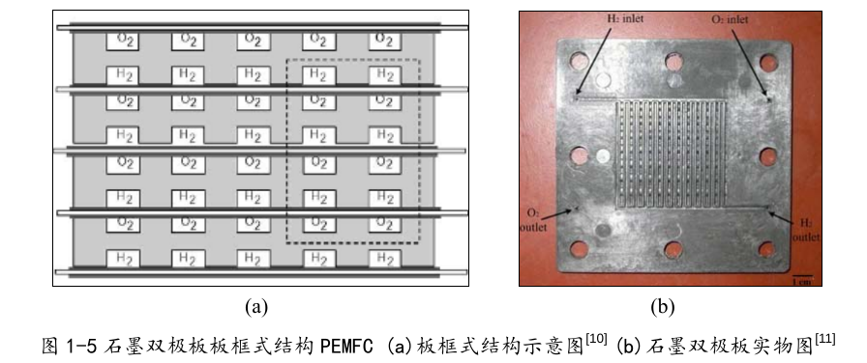
充满了机械设计加工的难题和机遇

Slide 64
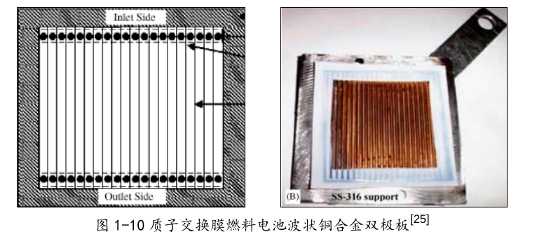

Slide 65
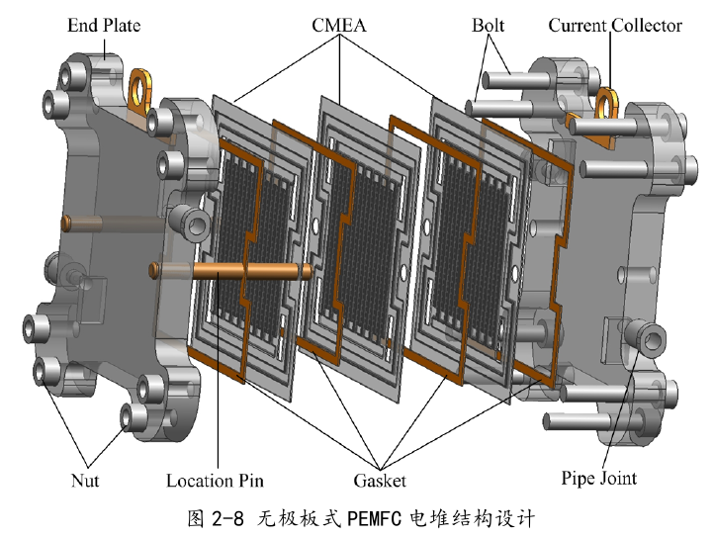

Slide 66
氢-氧燃料电池中氢阳极交换电流可以很大，但氧阴极交换电流较小，所以一般采用含有能催化该电极反应的催化剂的材料做电极，或者提高整个电池的温度以加速电极反应的进行。同时增大电极表面，以使电池使用时能通过较大的电流，所以电极常做成多孔的。氢-氧燃料电池是以覆盖着钛的铂做电极，电解质则用阴离子交换树脂。氢氧燃料电池.swf

Slide 67
燃料电池具有许多特点和优点
1.能量转换率高。任何热机的效率都受Carnot热机效率（ ）所限制，如用热机带动发电机发电，其效率仅为35%~40%，而燃料电池的能量转换效率理论上应为100%，实际操作时其总效率也在80%以上。
2.减少大气污染。火力发电产生废气（如CO₂,SO₂,NO_{x} 等）、废渣，而氢氧燃料电池发电后只产生水，在航天飞行器中经净化后甚至可以作为航天员的饮用水。

Slide 68
3. 燃料电池的比能量高。所谓比能量是指单位质量的反应物所产生的能量，燃料电池的比能量高于其它电池。
4. 燃料电池具有高度的稳定性。燃料电池无论是在额定功率以上超载运行，还是低于额定功率时运行，它都能承受而效率变化不大。当负载有变化时，它的响应速率快，都能承受。

Slide 69
2.蓄电池
蓄电池是二次电池，可以反复充、放电，在工业上的用途极广，如汽车、发电站、火箭等，每年均需用大量蓄电池，所以蓄电池工业是一项很大的工业。蓄电池主要有下列几类；①酸式铅蓄电池；②碱式Fe-Ni或Cd-Ni蓄电池；③Ag-Zn蓄电池。

Slide 70
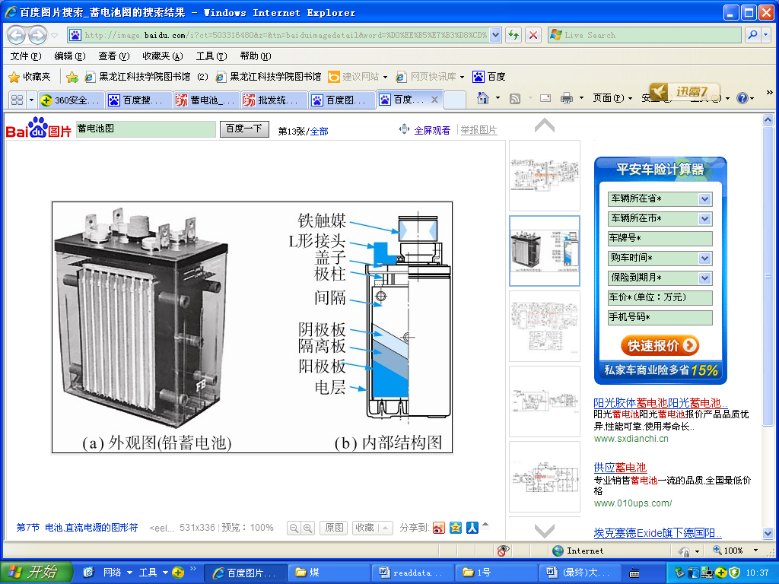
Pb(s)｜ ｜
(相对密度1.22~1.28)
（s）

Slide 71
金属氢化物-镍电池
负极反应
正极反应
电池净反应
金属氢化物-镍电池优点：
①能量密度高，相同尺寸的电池，金属氢化物-镍电池的电容量是Cd-Ni电池的1.5~2倍。
②无污染，是绿色电池。
③可大电流快速放电。
④工作电压与Cd-Ni电池相同，也是1.2V。

Slide 72
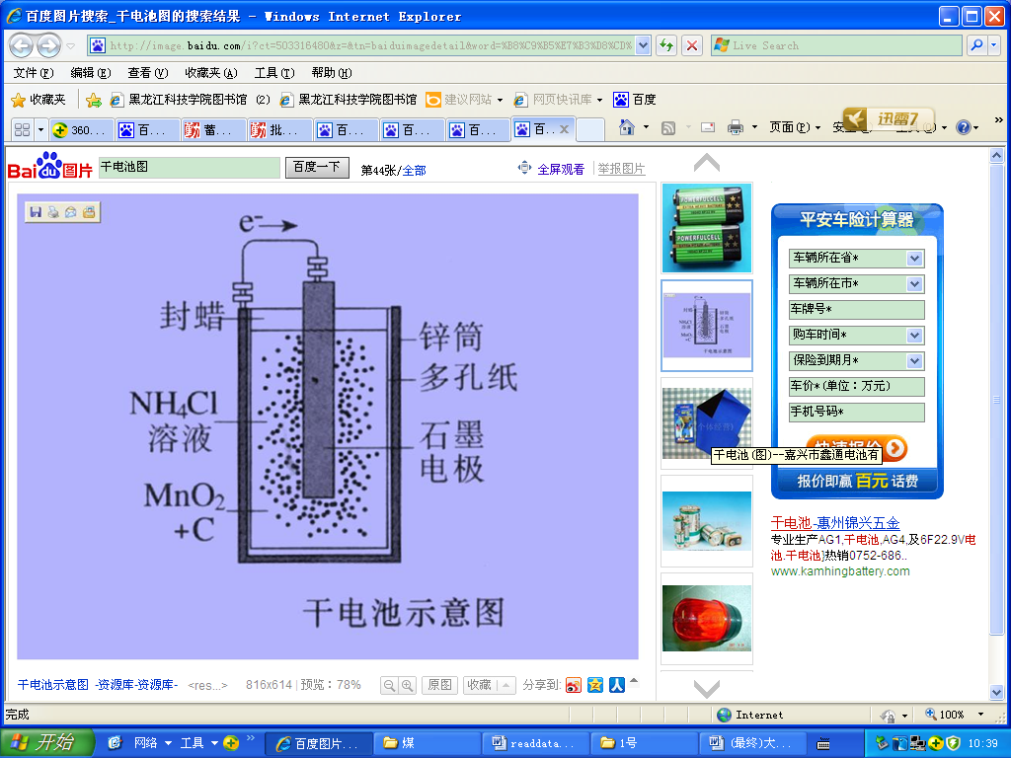
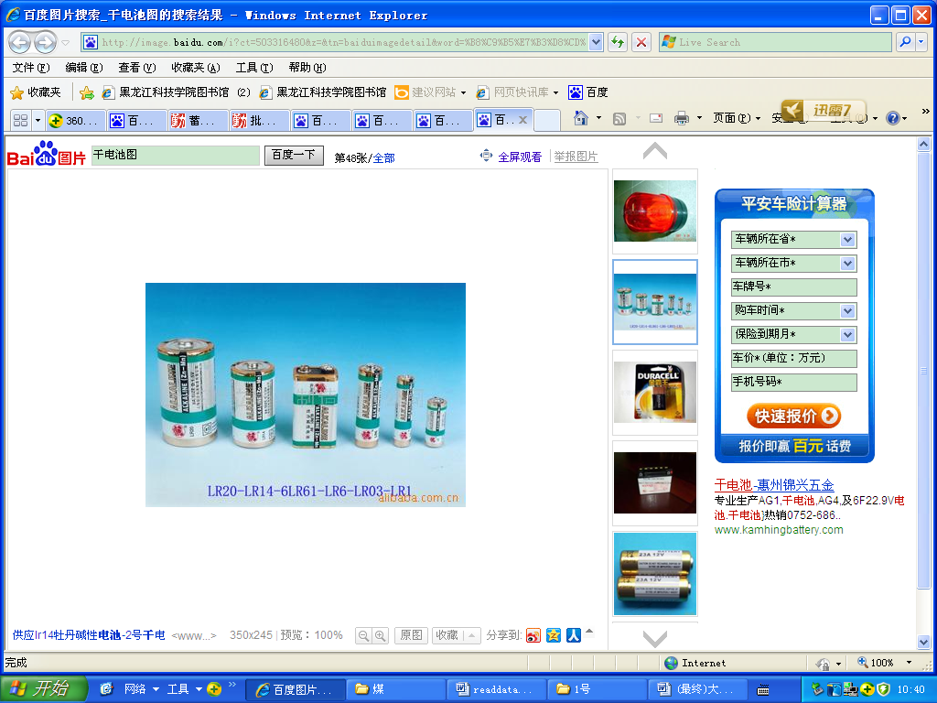


Slide 73
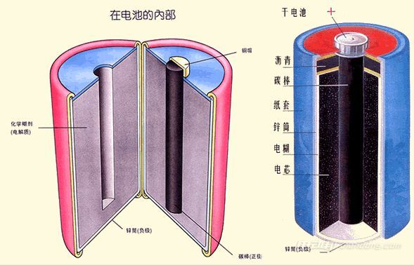
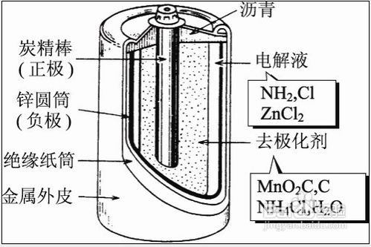

勒克朗谢电池（碳锌电池）
正极：2MnO₂ + 2H₂O + 2e⁻ → 2MnO(OH) + 2OH⁻
负极：Zn²⁺ + 2NH₃ + 2Cl⁻ → Zn(NH₃)₂Cl₂(s)
实际约 1.5V （非标准态）
但使用中降低

Slide 74
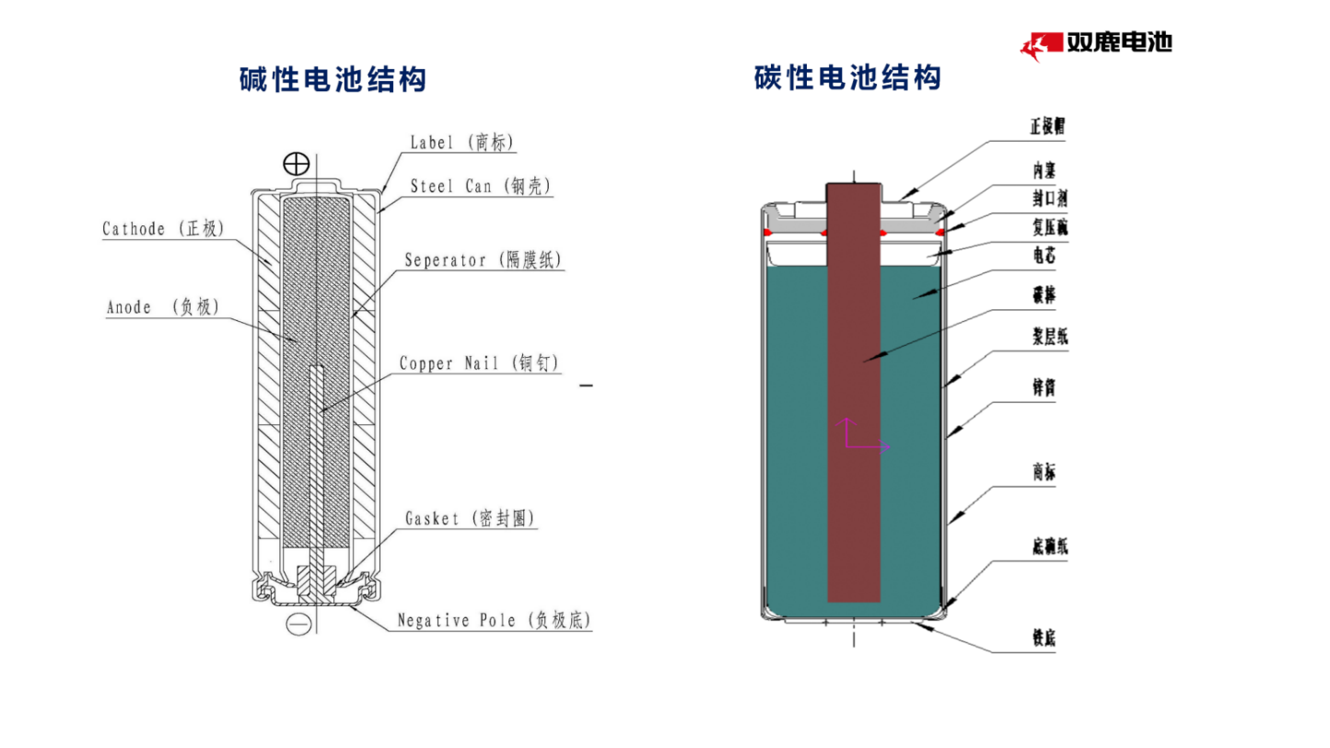
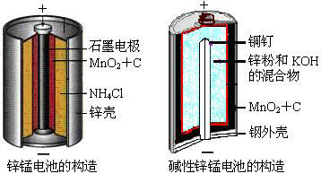

Slide 75
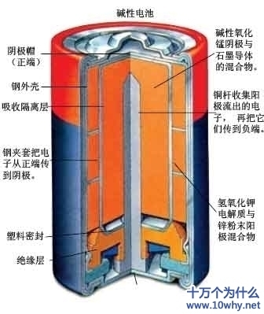
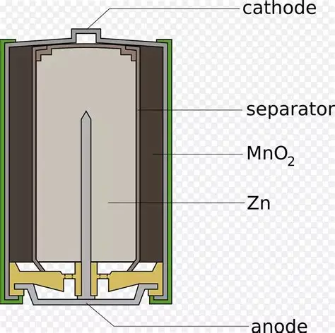



碱性干电池
正极
负极
总反应

Slide 76
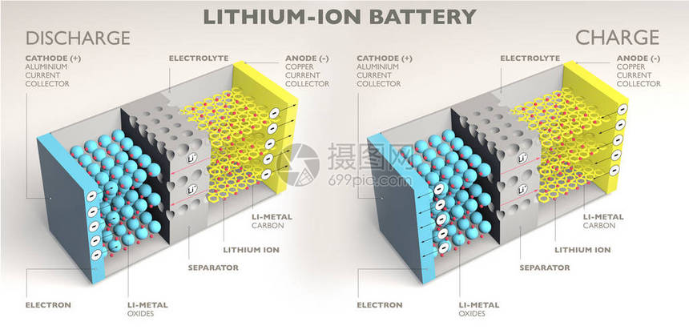
锂离子电池

Slide 77
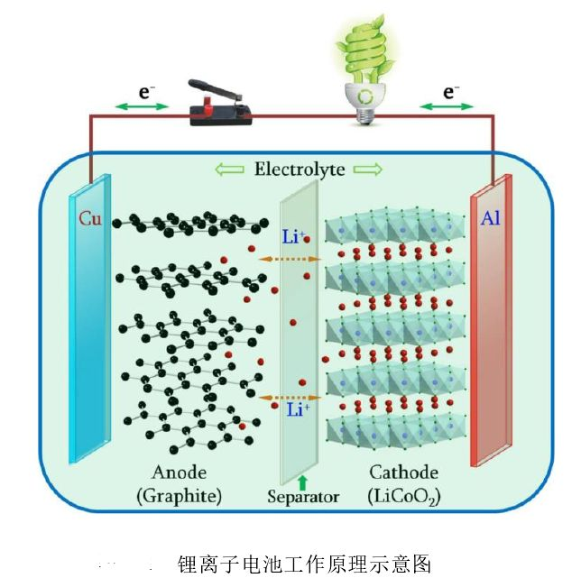
0 V vs. Li+/Li
3.9 V vs. Li+/Li

Slide 78
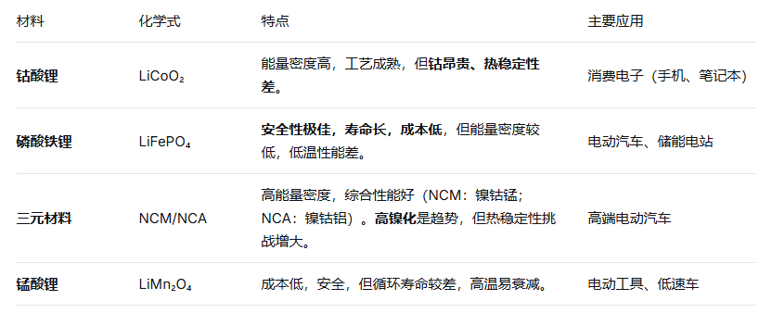
阳极材料：

Slide 79

The End

Slide 80
§4.4 电解的基本原理及应用
电解的基本原理
电解与电解池
使电流通过电解质溶液(或熔融电解质)而引起的氧化还原反应过程称为电解。
通过氧化还原反应将电能转变为化学能的装置称为电解池(或电解槽)。
要使电解池正常工作，必须外加一定电压，使电解顺利进行。能使电解顺利进行所必需的电压称为分解电压。

Slide 81
若使水的电解反应顺利进行，必须克服阳极有氧析出，阴极有氢析出而组成的原电池电动势，施加≥1.23V的外电压，1.23V是理论分解电压(即原电池的电动势)。由于极化的结果产生了超电势，使实际分解电压高于理论分解电压。

Slide 82
极化与超电势
超电势
凡是电极电势偏离可逆电极电势的现象，在电化学中称为“极化”。可由超电势的大小来衡量一个电极极化的程度。
极化产生的原因很复杂，既有浓度差异造成的浓差极化，也有在进行电化学反应时的电化学极化等。
电极极化有以下规律:
①阳极极化后电极电势升高。
②阴极极化后电极电势降低。

Slide 83
§4.5 金属腐蚀与防护
根据金属腐蚀的机理不同，通常分为化学腐蚀和电化学腐蚀两大类。化学腐蚀就是一般的氧化还原反应，而电化学腐蚀才是电化学反应，两种腐蚀均会造成损失。
4.5.1 金属的化学腐蚀
金属材料和干燥气体或非电解质直接发生反应而引起的破坏称化学腐蚀。钢铁材料在高温气体环境中发生的腐蚀通常属于化学腐蚀。在生产中经常遇到的有以下几种类型的化学腐蚀。

Slide 84
1.钢铁的高温氧化
570℃
生成的FeO是一种既疏松又极易龟裂的物质，在高温下 可以继续与里层Fe反应，从而使腐蚀继续向深处发展。
不仅空气中的氧气会造成金属的高温氧化，高温环境中的CO₂、水蒸气也会造成金属的高温氧化，反应如下:
温度对钢铁高温氧化影响很大，温度升高，腐蚀速率明显加快。因此钢铁材料在高温氧化介质(O₂、CO₂、H₂O等)中加热时，会产生严重的氧化腐蚀。

Slide 85
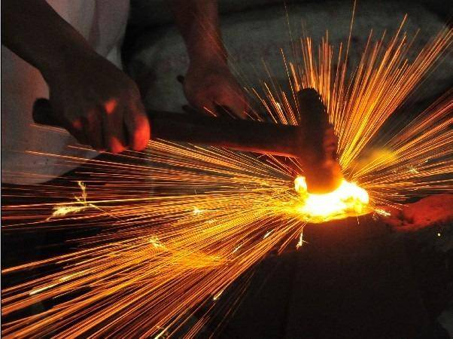
2.钢的脱碳
钢中含碳量的多少与钢的性能密切相关。钢在高温氧化介质中加热时，表面的C和Fe₃C极易与介质中的O₂、CO₂、H₂O气和H₂等发生反应，如:
上述反应使钢铁工件表面含碳量降低，这种现象称为“钢的脱碳”。我国汉代发明的“炒钢”和“百炼钢”则是我国人民对钢铁冶炼技术发展的一项杰出贡献。

Slide 86
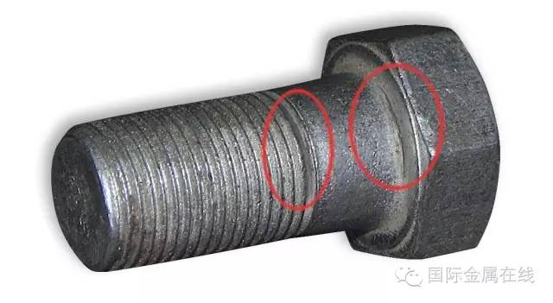
3. 氢脆
金属由于吸收了原子氢而使其性质变脆(发生脆性断裂)的现象，叫做氢脆。
金属在水溶液中因腐蚀、酸洗、电镀和阳极保护等，其表面可能有氢发生。
酸洗反应
硫化氢氧化反应
防止氢脆的方法:
①避免在金属表面上有产生氢的条件；
②改善介质性质，使氢成为无害的H₂在金属表面逸出；
③选择在给定介质中能抗氢脆的合金。

Slide 87

4.5.2 金属的电化学腐蚀
金属的电化学腐蚀是最为广泛的一种腐蚀。
电化学腐蚀与化学腐蚀区别：
前者有电流产生。金属放在水溶液或潮湿的空气中，金属表面会形成一种微原电池。阳极发生氧化反应溶解；阴极发生还原反应，一般只起传递电子的作用。

Slide 88
4.5.2 金属的电化学腐蚀
腐蚀电池形成的原因:主要是由于金属表面吸附了空气中的水分，使空气中的CO₂、SO₂、NO₂等溶解在这层水膜中，形成了电解质溶液。而浸泡在这层溶液中的金属一般都不纯，如工业用的钢铁，实际上是合金。
因介质的pH不同，电化学腐蚀又分为
析氢腐蚀和吸氧腐蚀。

Slide 89
1.析氢腐蚀
如在钢铁表面吸附水膜酸性较强时，则会发生如下反应:
阳极(Fe)
阴极(杂质)
电池反应
在腐蚀过程中，阳极发生腐蚀溶解的同时阴极上有氢析出的腐蚀，称为析氢腐蚀。氢在阴极上还原并以氢气形式析出。
此时金属阳极的电极电势比氢电极的电极电势更负，这是发生析氢腐蚀的必要条件。

Slide 90
2. 吸氧腐蚀
钢铁表面吸附水膜酸性较弱时，则会发生如下反应:吸氧腐蚀
阳极(Fe)
阴极(杂质)
电池反应。
腐蚀过程中阴极要吸收氧气，所以叫吸氧腐蚀。阴极可看作是一个氧电极。与析氢腐蚀类似，发生吸氧腐蚀的必要条件应是阳极金属的电极电势小于氧电极的电极电势。由于O₂氧化能力比H⁺强，故吸氧腐蚀是比析氢腐蚀更容易发生，不管在酸性、中性还是碱性溶液中，只要有氧存在。

Slide 91

析氢腐蚀和吸氧腐蚀生成的Fe(OH)_{2，}在空气中不稳定，可进一步被氧化，生成Fe(OH)₃，脱水后生成Fe₂O₃，它是红褐色铁锈的主要成分。
锅炉、铁制水管等都与大气相通，而且不是经常有水。无水时，管道被空气充满，由于锅炉管道系统经常含有大量氧气，所以常有严重的吸氧腐蚀。

Slide 92
3. 差异充气腐蚀
当金属棒插入水或泥土中时，由于金属与含氧量不同的介质接触，各部分的电极电势就不一样。以金属棒的上段(水面上部)为正极(阴极)，以金属棒下段(水面下部)为负极(阳极)的电池，结果是金属棒的水下部分发生腐蚀，这种腐蚀叫差异充气腐蚀。

Slide 93
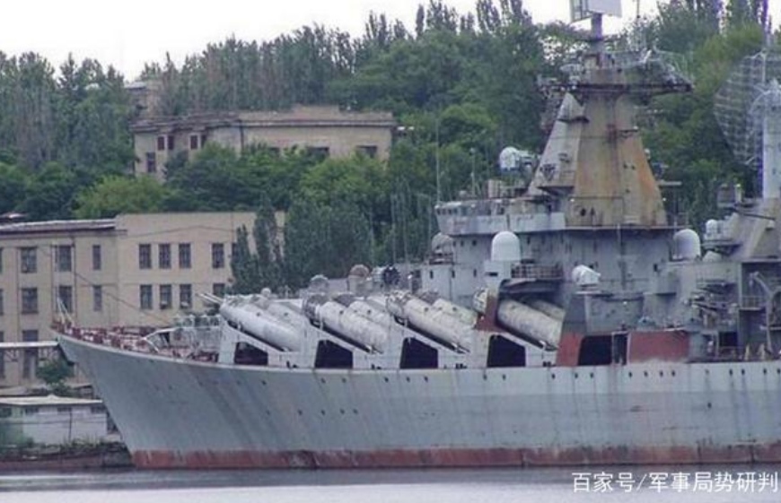
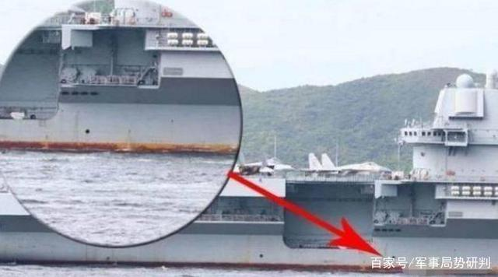
浸入水中的金属设备，因为水中溶解氧比空气中少，紧靠水面下的部分电极电势较低而使阳极被腐蚀，工程上常称之为水线腐蚀。
金属插入土中或浸入水中的腐蚀原因是很复杂的，即金属形成的是复杂电极，因此只能说氧浓度差异造成的腐蚀是主要原因。

Slide 94
4. 金属腐蚀速率
(1) 大气相对湿度对腐蚀速率的影响
在某一大气相对湿度(称临界相对湿度)以下，金属即使较长时间暴露在大气中，也几乎不被腐蚀。但如果超过临界相对湿度，金属表面很快就会吸附水汽形成含水膜而被腐蚀。
临界相对湿度因金属的种类及表面状态不同而有所不同。一般来说，钢铁生锈的临界相对湿度大约为75%左右。如果金属表面有吸湿性物质(如灰尘、水溶性盐类等)污染，或其表面形状粗糙而多孔时，临界相对湿度值就会下降。

Slide 95
(2)环境温度影响
温度的影响一般要和湿度综合考虑。当相对湿度<金属的临界相对湿度时，温度对腐蚀的影响很小。当相对湿度>临界相对湿度时，温度的影响就会增大。在通常温度下，温度每升高10℃，锈蚀速率提约2倍。

Slide 96
(3)空气中污染物的影响
SO₂和CO₂等气体溶于水膜，增加了水膜的酸性和导电性，使析氢腐蚀和吸氧腐蚀同时发生，加快了腐蚀速率。
Cl⁻的体积小，能穿透水膜，破坏金属表面的钝化膜，生成的FeCl₂、CrCl₃等又易溶于水，大大提高水膜的导电能力，使钢铁材料在海滨及海洋运输中腐蚀速率较快。

Slide 97
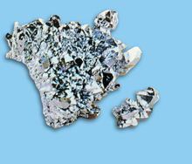
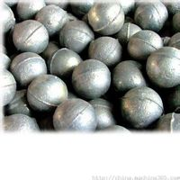
4.5.3 金属的防护
合金化法
合金能提高金属的电极电势，减少电极活性，从而使金属的稳定性大大提高。

Slide 98
保护膜法
在金属表面电沉积(如电镀)金属保护膜，或覆以非金属材料涂层(如：油漆、搪瓷及塑料膜等)，可使金属和大气隔绝，提高耐蚀性。
缓蚀剂法
在腐蚀介质中加入少量能减小腐蚀速率的物质来减缓腐蚀的方法叫做缓蚀剂法。所加的物质叫缓蚀剂。

Slide 99
电化学保护法
可使用外加阳极、将被保护金属作为阴极来保护。
根据外加阳极的不同，分为外加电源保护法和牺牲阳极保护法两种。
(1)外加电源保护法
将被保护金属与另一附加电极作为电解池的两极。外加直流电源的负极接被保护金属，另用一废钢铁接正极。广泛用于土壤、海水和河水中设备的防腐。

Slide 100
(2)牺牲阳极保护法
将较活泼金属或合金连接在被保护的金属设备上，与被保护金属形成原电池。这时活泼金属作为原电池的阳极而被腐蚀，被保护金属则作为阴极。常用作牺牲阳极的材料有Mg、Al、Zn及其合金。
牺牲阳极保护法常用于蒸汽锅炉的内壁、海船的外壳、石油输送管道和海底设备等。

Slide 101
分解电压
若使水的电解反应顺利进行，必须克服阳极有氧析出，阴极有氢析出而组成的原电池电动势，施加≥1.23V的外电压，1.23V是理论分解电压(即原电池的电动势)。由于极化的结果产生了超电势，使实际分解电压高于理论分解电压。

Slide 102
极化与超电势
超电势
凡是电极电势偏离可逆电极电势的现象，在电化学中称为“极化”。可由超电势的大小来衡量一个电极极化的程度。
极化产生的原因很复杂，既有浓度差异造成的浓差极化，也有在进行电化学反应时的电化学极化等。
电极极化有以下规律:
①阳极极化后电极电势升高。
②阴极极化后电极电势降低。

Slide 103
电解产物的析出规律
阴极析出规律
①电极电势大于Al的金属离子在水溶液中首先获得电子。
②电极电势小于 Al (包括Al)的金属离子，在水溶液中不放电，放电的是H⁺ 离子，
阳极析出规律
①除Pt、Au外，其他可溶性金属阳极首先失去电子。
②当用惰性电极而又含有如S²⁻、I⁻ 、Br⁻ 、Cl⁻ 等简单阴离子时，是这些阴离子先放电，而不是OH⁻失去电子。
当不含简单阴离子而含有复杂阴离子时，复杂阴离子一般不放电，而是OH⁻放电(但在电解K₂MnO₄碱性溶液时，在阳极上MnO 失去电子，生成KMnO₄)。
电解产物析出的定量规律

Slide 104
5.浓度或分压对电极电势的影响
对于任一氧化还原反应，
上式称为能斯特(Nernst)公式，由公式可见，当产物的浓度(或分压)增大时，电池电动势减小；当反应物浓度(或分压)增大时，电池电动势增加。
如果原电池的负极选的是标准氢电极，而正极是待测电极，其电池反应为

Slide 105
对于任一氧化还原反应，
电极反应为 氧化态 + ze⁻ = 还原态
电极电势的能斯特方程

Slide 106
能斯特公式的应用举例

Slide 108
电解的应用
电抛光
将欲抛光工件(如钢铁工件)作阳极，铅板作阴极，选含有磷酸、硫酸和铬酐的溶液为电解液。在电解时，阳极铁因氧化而发生溶解
生成的 与溶液中的 发生氧化还原反应
Fe³⁺进一步与溶液中的 、 形成Fe₂(HPO₄)₃和Fe₂(SO₄)₃等盐。由于阳极附近盐的浓度不断增加，在金属表面形成一种粘度较大的液膜。因金属凸凹不平的表面上液膜厚度分布不均匀，突起部分液膜薄、电阻小、电流密度大、溶解快，于是金属粗糙表面逐渐变得平整光亮。

Slide 109

电解加工
电解加工原理与电抛光相同，也是利用阳极溶解将工件加工成型。
区别:电抛光时阳极与阴极距离较大，电解液在槽中是不流动的，通过的电流密度小，金属去除量少，只进行抛光而不改变工件的形状。电解加工时，工件仍为阳极，而用模具作阴极，在两极间保持很小的间隙，随着阳极的溶解，阴极缓慢向阳极工件推进，电解液在间隙中高速流过并及时带走电解产物，工件表面不断溶解，一直到工件表面和阴极模型表面形状基本符合为止。

Slide 110
阳极氧化
以铝和铝合金为例。将表面抛光、除油等处理的铝合金工件作电解池的阳极，铅板做阴极，稀硫酸作电解液，加适当电压，通过适当电流，阳极铝工件表面可生成一层氧化铝膜。
所得氧化膜能与金属牢固结合，且厚度均匀，提高铝及铝合金的耐腐蚀性和耐磨性，并可提高表面的电阻和热绝缘性。由于氧化铝膜中有许多小孔，可吸附各种染料，以增加工件表面的美观。

